Slide 1

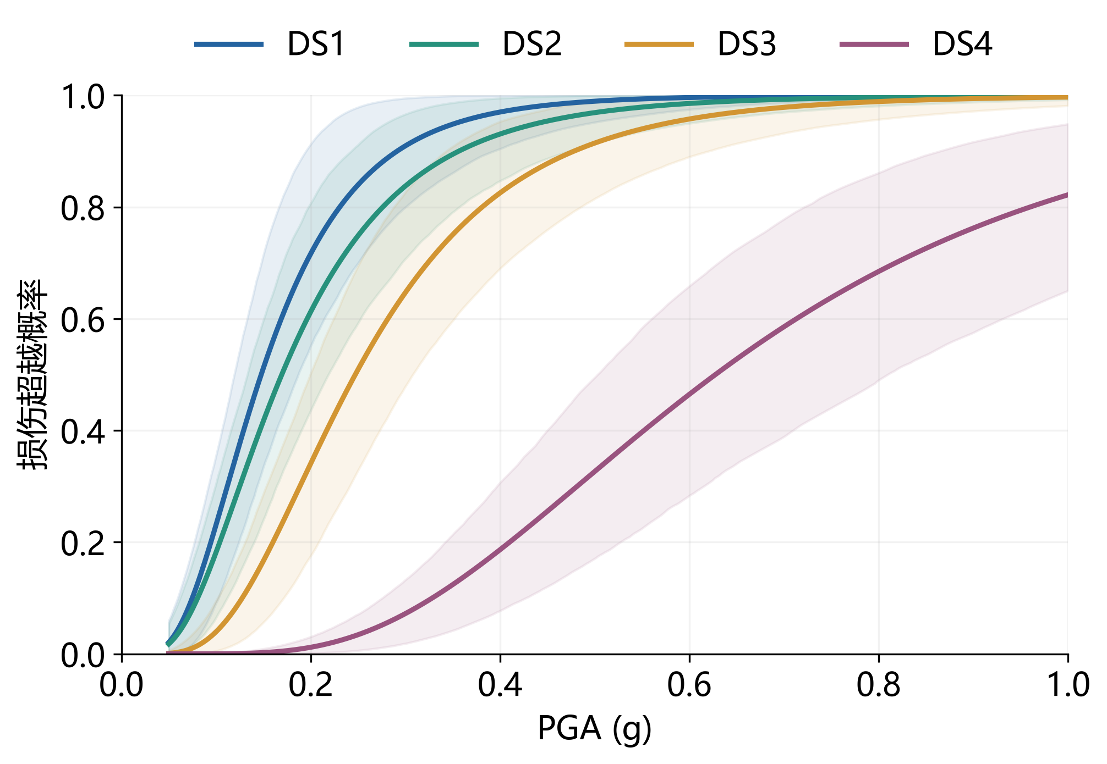
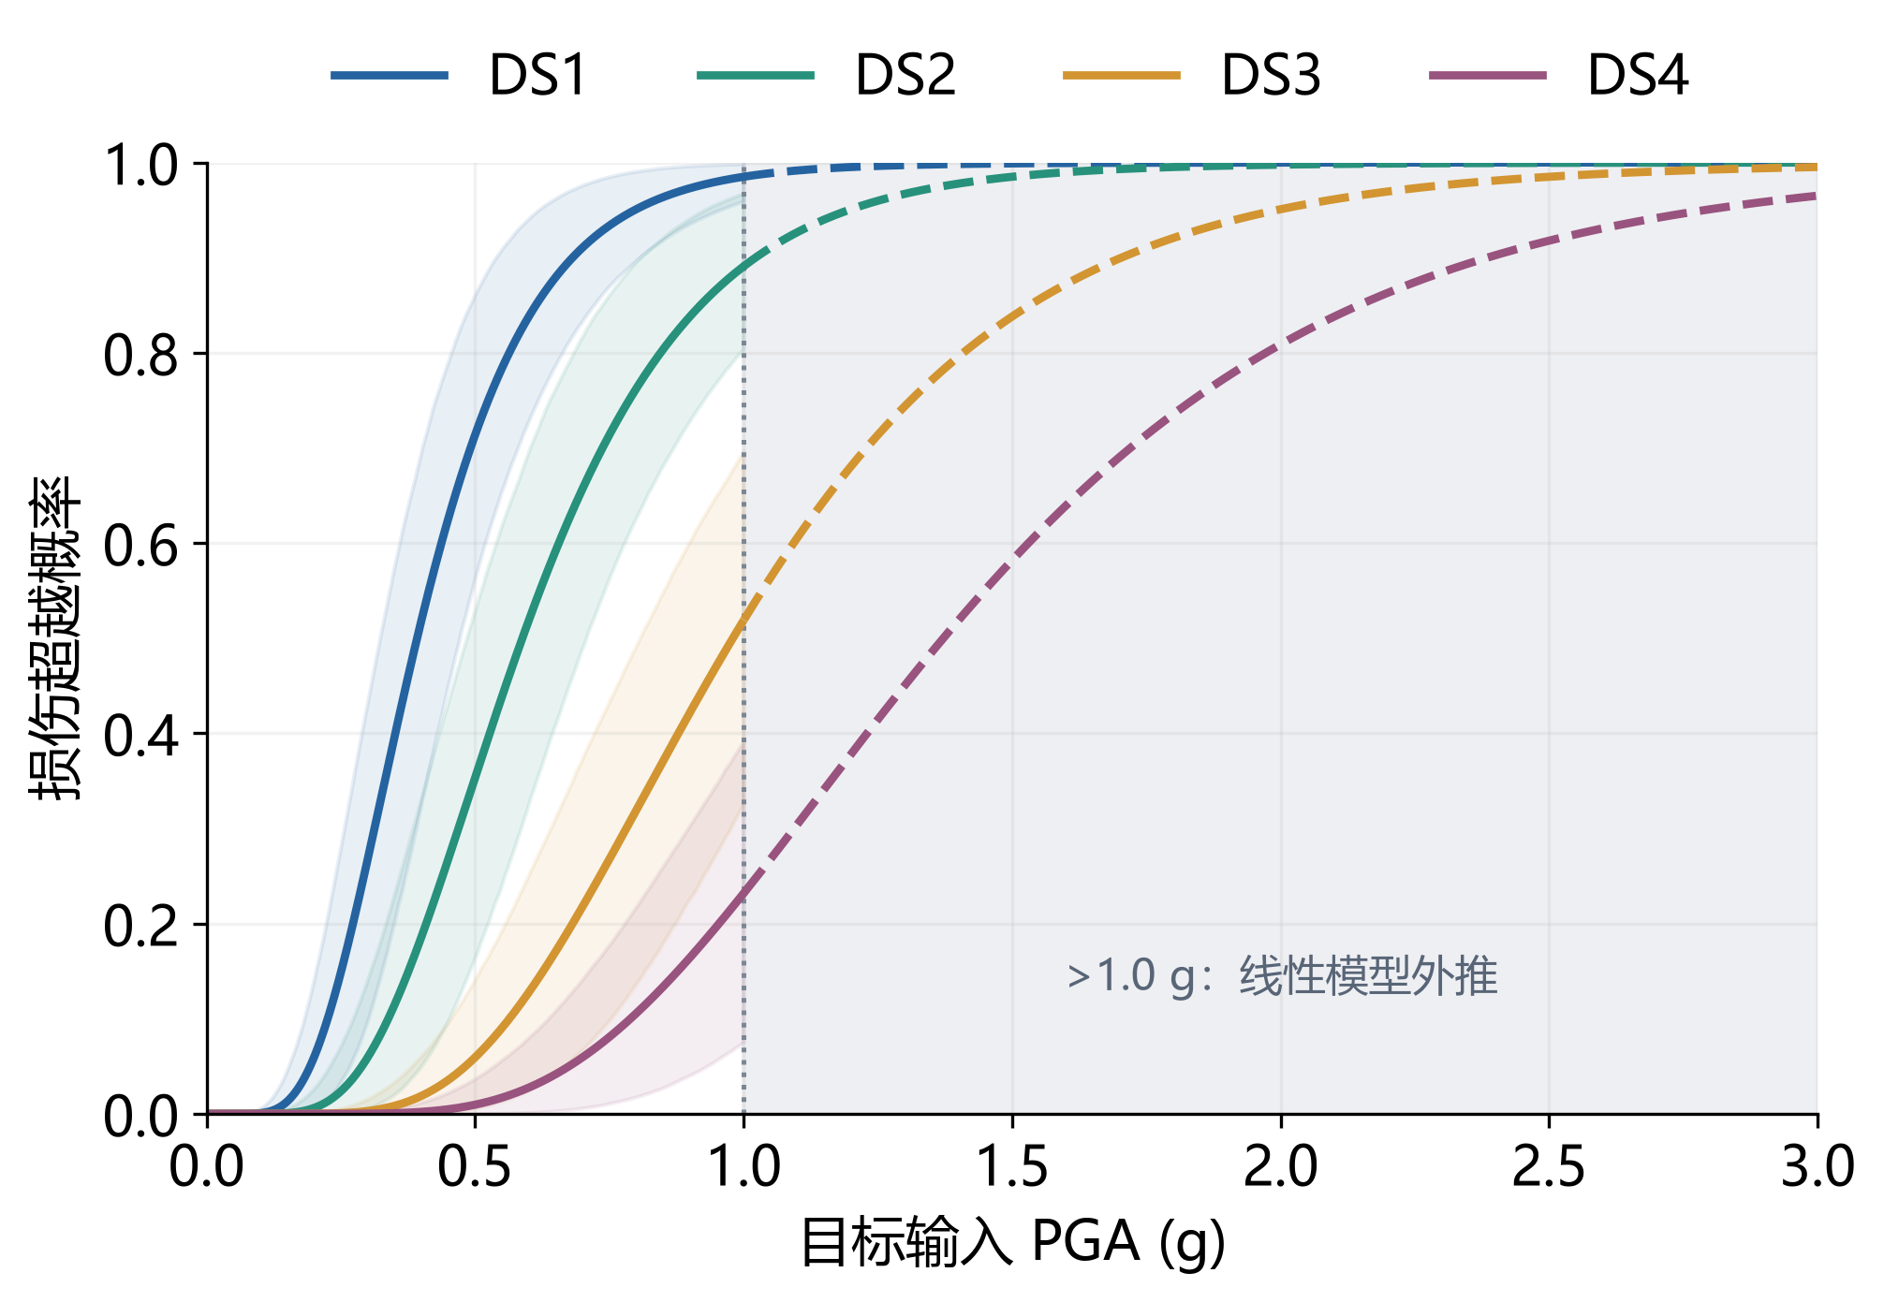
1 地震灾害评估研究进展
› 桥梁地震易损性
› 隧道地震易损性
完成简化单柱桥墩地震响应
及易损性计算。
完成典型隧道地震响应计算，
形成阶段性易损性评估结果。
阶段进展：地震桥梁与隧道已形成阶段性易损性研究成果。
1
Notes:
内容与两张曲线均来自1103.pptx第1页。原始PNG完整嵌入，保留曲线、置信区间、坐标轴、图例及隧道图中大于1.0g为线性模型外推的标注。简化单柱桥墩与典型隧道结果不扩展为完整实桥系统验证。

Slide 2
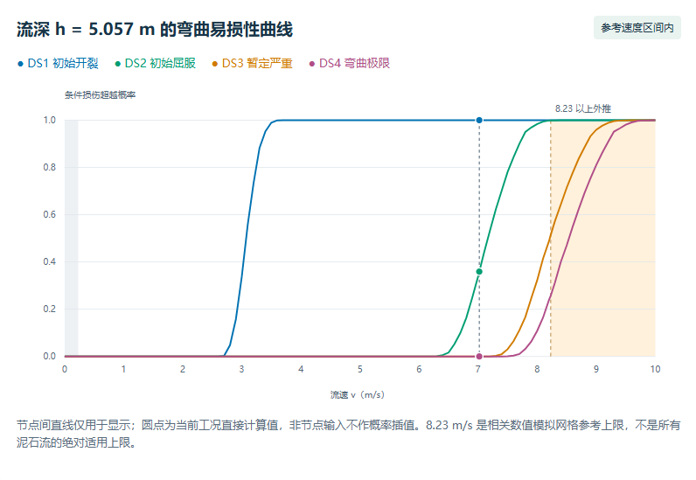
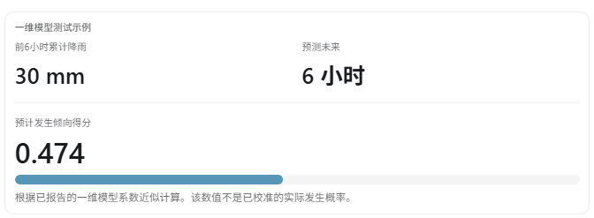
2 泥石流灾害评估研究进展
› 泥石流发生倾向预测
› 泥石流桥梁易损性
基于降雨量等因子开展发生倾向预测
得分尚未校准为实际发生概率
建立冲击荷载与桥墩损伤分析流程
初步实现流速—流深条件易损性快速评估
原图示例：前6小时降雨30 mm
未来6小时发生倾向得分0.474
初步建立泥石流发生倾向评估方法，实现桥墩条件易损性的快速分析
2
Notes:
来源：1103.pptx第1页两张原始程序截图。降雨图原文为前6小时累计降雨30mm、预测未来6小时、预计发生倾向得分0.474，并说明未校准为实际发生概率。泥石流桥梁截图固定流深h=5.057m，四条弯曲损伤超越概率曲线完整保留；图中8.23m/s以上为外推，参考域不代表实际流速绝对上限。未修改任何图像数据。

Slide 3
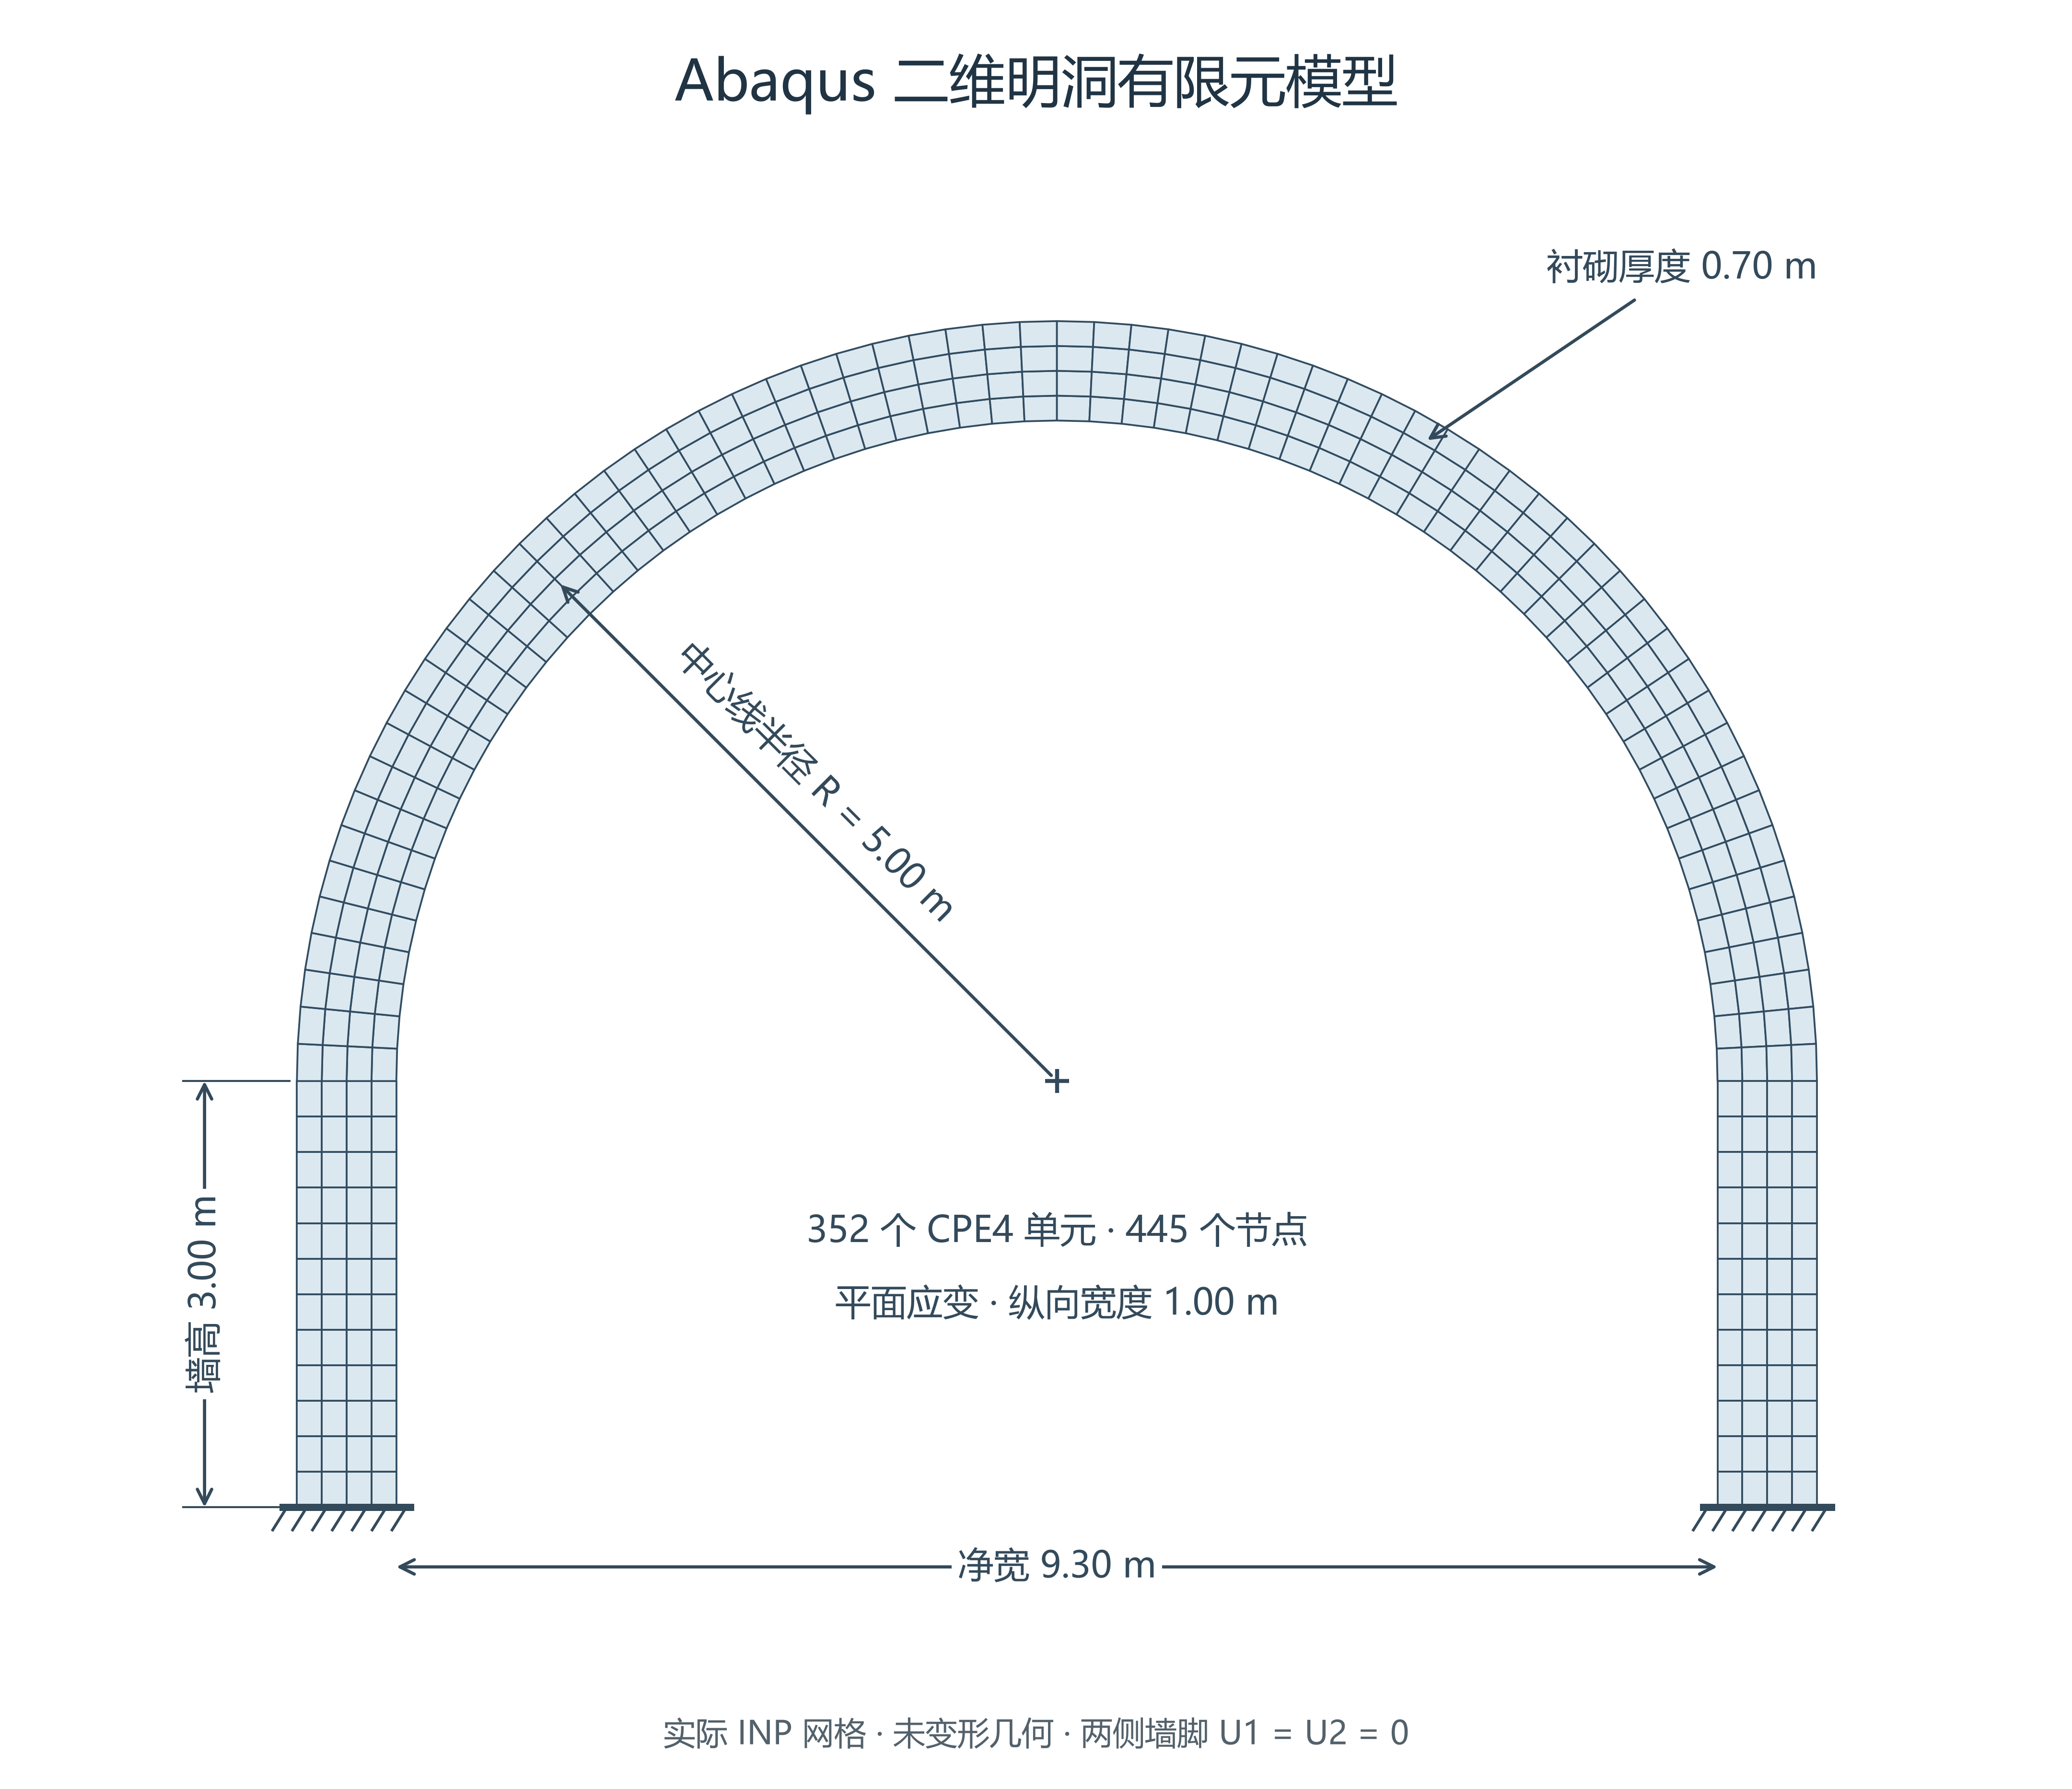
3 泥石流隧道研究进展
› 二维明洞模型与静力验证
› 已完成
二维明洞基础模型
混凝土非线性损伤模型及静力验证
› 后续工作
完善钢筋、基础参数与动力冲击荷载
开展泥石流动力冲击分析
当前成果为基础非线性模型与静力验证，动力冲击分析仍待开展。
3
Notes:
来源：1103.pptx第1页Abaqus二维明洞原始高清图片与文字。图示为实际INP网格、未变形几何，标注352个CPE4单元、445个节点、衬砌厚度0.70m、中心线半径5.00m、墙高3.00m、净宽9.30m、纵向宽度1.00m及墙脚U1=U2=0；保留完整图像，不将其称作动力冲击响应云图。静力验证完成不等于工程材料标定完成。

Slide 4
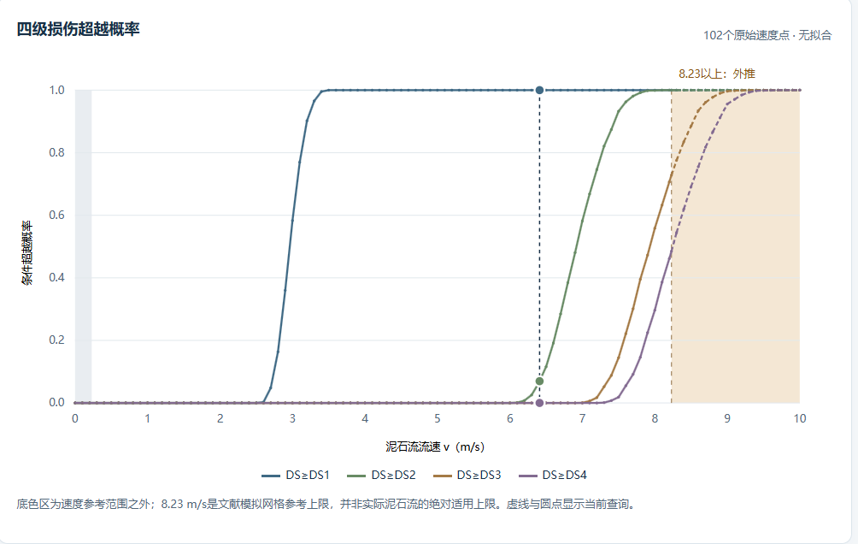

4 目前存在的主要问题和瓶颈
› 泥石流桥梁
› 泥石流隧道
• 损伤判据待完善，部分阈值缺标定依据
• 混凝土、钢筋及地基参数待完善
• 主要考虑弯曲破坏，剪切等模式
尚未纳入分析
• 尚未开展Abaqus泥石流动力冲击分析
• 模型及随机参数缺乏实际工程数据支撑
• DS0—DS4工程损伤判据尚未建立
核心瓶颈：桥梁判据与失效机制仍需验证，隧道参数及动力冲击分析尚待完善。
4
Notes:
全部问题与两张科研图片来自1103.pptx第2页。图像为原桥梁弯曲条件易损性曲线及Abaqus明洞网格。保留102个原始速度点、无拟合与8.23m/s以上外推等图内标注。没有把剪切破坏描述为已解决，没有将静力网格或旧OpenSees结果冒充Abaqus动力响应。

Slide 5
5 下一阶段工作计划
› 泥石流桥梁
› 泥石流隧道
1 完善桥墩损伤判据
1 完善钢筋与基础模型
补充剪切及弯剪破坏模式，
明确不同损伤等级的判定依据。
建立等效配筋与基础边界条件。
2 深化易损性分析
2 开展泥石流动力冲击分析
考虑多种破坏模式与参数不确定性，
完善易损性曲线。
研究不同流速下的结构响应
与损伤特征。
3 拓展桥梁模型与区域泥石流场景
3 建立损伤判据与易损性分析方法
考虑不同桥型、桥墩参数及地区沟谷地形、
沟道条件与泥石流特征，开展多场景分析
和工程适用性验证。
建立易损性曲线，评估不同泥石流
强度下的结构损伤概率。
下一阶段：完善桥墩多模式易损性，拓展桥梁与区域场景，推进明洞动力损伤分析。
5
Notes:
研究计划来自1103.pptx第3页及用户本次明确要求。全部为下一阶段目标：补充剪切与弯剪模式、多模式及随机参数易损性、不同桥型与桥墩参数、不同地区沟谷地形及沟道条件与泥石流特征、多场景与适用性验证；明洞进一步完善配筋基础、开展流速动力工况、建立损伤判据与易损性方法。没有将计划写为已完成。

